Slide 1
第四章网络层
为什么要设计网络层？它在应用中有哪些作用呢？世界上有很多种网络和大量分布在不同地点的主机，既然这些主机分布在不同的国家和地区，为什么我们能够访问这些不同的网络和主机，我们是如何找到他们的？他们又是如何找到我们?带着这样一些问题来学习网络层的内容。

Slide 2
第四章网络层
一、学习目标
通过本章学习使学生了解网络层的基础概念和基础原理，理解网络层协议的构成和工作原理，能够对网络工作中的现象进行理论分析，通过探究使学生能够运用网络层工具进行网络故障的诊断和处理，提高学生分析问题解决问题的能力，培养学生网络工程素养。

Slide 3
第四章网络层
二、重点和难点
重点掌握IP网络的构成、IP地址的结构、路由选择算法，子网构建方法、数据报分片方法和路由过程分析为本章的难点，需要充分理解基础知识才能准确的掌握本章的重点和难点。

Slide 4
第一节网络层基本概念
本节重点：
IP地址的构成、表示方法和分类。
本节难点：
虚电路的原理。
实践应用：
本节内容能够帮助学生解释电话、数据网络通信的差别，能够设计不同规模网络的IP地址结构。

Slide 5
第一节网络层基本概念
网络层完成两个端系统之间的数据透明传送，具体功能包括:
寻址和路由选择、连接的建立、保持和终止等。
其中涉及到的主要概念包括四个部分内容：
1、虚拟互联网络
2、虚电路服务
3、数据报服务
4、IP地址

Slide 6
知识点一虚拟互联网络
虚拟互连网络是指互连起来的各种物理网络的异构性本来是客观存在的，但是我们利用IP协议就可以使这些性能各异的网络，从用户的角度看起来好像是一个统一的网络。
使用虚拟互连网络的好处：
当互联网上的主机进行通信时就好像在一个网络上通信一样而看不见互连的各具体的网络异构细节。
使用IP协议的虚拟互连网络可简称为IP网。

Slide 7
问题：异构网络的互联存在哪些障碍？
虚拟互联网络需要解决的问题如下：
异构网络不同寻址方式，不同的网络寻址方式存在较大差别。
异构网络不同的网络接入方式。
异构网络不同的网络控制方式。
异构网络不同的数据组织结构。

Slide 8
问题：异构网络的互联存在哪些障碍？
这些问题是异构网络互联的主要困难，那么通过IP协议将可以解决这些问题，由于IP协议工作于网络层，因此可以通过将这些异构网络采用网络层互联设备进行连接，从而达到互联互通的目的，这也就形成了IP网络。

Slide 9
知识点二虚电路服务与数据报服务
问题：计算机网络层向运输层提供什么样的服务，决定了网络层的工作方式，在传统的电信网中采用了电路交换的方式，那打电话的过程是如何实现的呢？

Slide 10
电路交换的分为三个过程：
（1）电路建立：在传输任何数据之前，要先经过呼叫过程建立一条端到端的电路。
（2）数据传输：在整个数据传输过程中，所建立的电路必须始终保持连接状态。
（3）电路拆除：数据传输结束后，由某一方（A或C）发出拆除请求，然后逐节拆除到对方节点。

Slide 11
电路交换特点
优点：
数据传输可靠、迅速，数据不会丢失且保持原来的
序列。
缺点：
在某些情况下，电路空闲时的信道容易被浪费：
在短时间数据传输时电路建立和拆除所用的时间得
不偿失。
因此，它适用于系统间要求高质量的大量数据传输
的情况。对于突发式的通信，电路交换效率不高。

Slide 12
虚电路服务
虚电路服务就是以电信网为蓝本提出的一种应用于计算机网络的工作方式，网络层向传输层提供的一种面向连接的，使所有分组有序到达目的系统的可靠的数据传输服务。
虚电路是面向连接的数据传输，工作过程类似于电路交换，不同之处在于此时的电路是虚拟的。
虚电路工作过程包括了虚电路建立、数据传输、虚电路释放三个过程。

Slide 13
问题：QQ聊天的特点？与电话通信的区别？
因特网的设计思路：
（1）网络层向上只提供简单灵活的、无连接的、尽最大努力交付的数据报服务。网络在发送分组时不需要先建立连接。每个分组(也就是IP数据报)独立发送，与其前后的分组无关(不进行编号)。
（2）网络层不提供服务质量的承诺。也就是说所传送的分组，可能出错、丢失、重复或失序，当然也不保证分组交付的时限。
这种设计思路的好处：网络的造价大大降低、运行方式灵活、能够适应多种应用。

Slide 14
知识点三IP数据报
数据报是通过网络传输的数据的基本单元，包含一个报头和数据本身，其中报头描述了数据的目的地以及和其它数据之间的关系。
在数据报操作方式中，每个数据报自身携带有足够的信息，它的传送是被单独处理的。整个数据报传送过程中，不需要建立虚电路，网络节点为每个数据报作路由选择，各数据报不能保证按顺序到达目的节点，有些还可能会丢失。

Slide 15
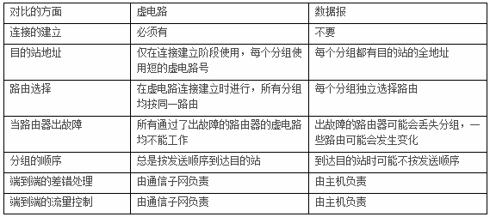
数据报与虚电路有哪些异同？

Slide 16
知识点三IP数据报
TCP/IP协议定义了一个在因特网上传输的包，称为IP数据包，而IP数据报是个比较抽象的内容，是对数据包的结构进行分析。
IP数据报中的地址采用了IP地址，下面对IP地址的表示方法进行分析。

Slide 17
知识点四IP地址表示方法和分类
【互动内容】
问题：在寝室和家庭上网都需要IP地址，
为什么需要使用IP地址？
IP地址如何构成？
你知道的IP地址有哪些不同？

Slide 18
知识点四IP地址表示方法和分类
IP地址就是给每个连接在Internet上的主机分配的一个唯一地址，这个地址是进行网络层访问的标识，也是连接设备在网络层间进行通信的依据。
需要注意在联网设备间进行通信时可以采用mac地址、IP地址，其中mac地址是链路层通信使用的地址，IP地址是网络层通信使用的地址。

Slide 19
知识点四IP地址表示方法和分类
目前使用的IP网络主要包括了两种版本的IP协议，IPV₄和IPV₆。
IP地址采用了两种表示方式：
第一种为二进制表示法，共采用32位二进制数，以每8位为一段，共4段。
另一种为十进制表示法，将四段二进制数转化为四个十进制数，四个十进制数间采用了点进行间隔，也称为以点分十进制表示法。

Slide 20
分类的 IP 地址
IP 地址就是给每个连接在因特网上的主机（或路由器）分配一个在全世界范围是唯一的 32 位的标识符。
IP 地址现在由因特网名字与号码指派公司ICANN (Internet Corporation for Assigned Names and Numbers)进行分配
Notes:
21

Slide 21
IP 地址的编址方法
分类的 IP 地址。这是最基本的编址方法，在 1981 年就通过了相应的标准协议。
子网的划分。这是对最基本的编址方法的改进，其标准[RFC 950]在 1985 年通过。
构成超网。这是比较新的无分类编址方法。1993 年提出后很快就得到推广应用。
Notes:
22

Slide 22
分类 IP 地址
每一类地址都由两个固定长度的字段组成，其中一个字段是网络号 net-id，它标志主机（或路由器）所连接到的网络，而另一个字段则是主机号 host-id，它标志该主机（或路由器）。
两级的 IP 地址可以记为：
IP 地址 ::= { <网络号>, <主机号>} (4-1)
::= 代表“定义为”
Notes:
23

Slide 23
IP 地址中的网络号字段和主机号字段
A 类地址
0
net-id
8 位
host-id
24 位
1
B 类地址
0
net-id
16 位
host-id
16 位
C 类地址
1
1
0
net-id
24 位
host-id
8 位
D 类地址
1 1 1 0
多 播 地 址
E 类地址
1 1 1 1
保 留 为 今 后 使 用
Notes:
24

Slide 24
IP 地址中的网络号字段和主机号字段
A 类地址
0
net-id
8 位
host-id
24 位
1
B 类地址
0
net-id
16 位
host-id
16 位
C 类地址
1
1
0
net-id
24 位
host-id
8 位
A 类地址的网络号字段 net-id 为 1 字节
D 类地址
1 1 1 0
多 播 地 址
E 类地址
1 1 1 1
保 留 为 今 后 使 用
Notes:
25

Slide 25
IP 地址中的网络号字段和主机号字段
A 类地址
0
net-id
8 位
host-id
24 位
1
B 类地址
0
net-id
16 位
host-id
16 位
C 类地址
1
1
0
net-id
24 位
host-id
8 位
B 类地址的网络号字段 net-id 为 2 字节
D 类地址
1 1 1 0
多 播 地 址
E 类地址
1 1 1 1
保 留 为 今 后 使 用
Notes:
26

Slide 26
IP 地址中的网络号字段和主机号字段
A 类地址
0
net-id
8 位
host-id
24 位
1
B 类地址
0
net-id
16 位
host-id
16 位
C 类地址
1
1
0
net-id
24 位
host-id
8 位
C 类地址的网络号字段 net-id 为 3 字节
D 类地址
1 1 1 0
多 播 地 址
E 类地址
1 1 1 1
保 留 为 今 后 使 用
Notes:
27

Slide 27
IP 地址中的网络号字段和主机号字段
A 类地址
0
net-id
8 位
host-id
24 位
1
B 类地址
0
net-id
16 位
host-id
16 位
C 类地址
1
1
0
net-id
24 bit
host-id
8 位
A 类地址的主机号字段 host-id 为 3 字节
D 类地址
1 1 1 0
多 播 地 址
E 类地址
1 1 1 1
保 留 为 今 后 使 用
Notes:
28

Slide 28
IP 地址中的网络号字段和主机号字段
A 类地址
0
net-id
8 位
host-id
24 位
1
B 类地址
0
net-id
16 位
host-id
16 位
C 类地址
1
1
0
net-id
24 位
host-id
8 位
B 类地址的主机号字段 host-id 为 2 字节
D 类地址
1 1 1 0
多 播 地 址
E 类地址
1 1 1 1
保 留 为 今 后 使 用
Notes:
29

Slide 29
IP 地址中的网络号字段和主机号字段
A 类地址
0
net-id
8 位
host-id
24 位
1
B 类地址
0
net-id
16 位
host-id
16 位
C 类地址
1
1
0
net-id
24 位
host-id
8 位
C 类地址的主机号字段 host-id 为 1 字节
D 类地址
1 1 1 0
多 播 地 址
E 类地址
1 1 1 1
保 留 为 今 后 使 用
Notes:
30

Slide 30
IP 地址中的网络号字段和主机号字段
A 类地址
0
net-id
8 位
host-id
24 位
1
B 类地址
0
net-id
16 bit
host-id
16 位
D 类地址是多播地址
C 类地址
1
1
0
net-id
24 位
host-id
8 位
D 类地址
1 1 1 0
多 播 地 址
E 类地址
1 1 1 1
保 留 为 今 后 使 用
Notes:
31

Slide 31
IP 地址中的网络号字段和主机号字段
A 类地址
0
net-id
8 位
host-id
24 位
1
B 类地址
0
net-id
16 bit
host-id
16 位
E 类地址保留为今后使用
C 类地址
1
1
0
net-id
24 位
host-id
8 位
D 类地址
1 1 1 0
多 播 地 址
E 类地址
1 1 1 1
保 留 为 今 后 使 用
Notes:
32

Slide 32
点分十进制记法
机器中存放的 IP 地址
是 32 位 二进制代码
10000000000010110000001100011111
每隔 8 位插入一个空格
能够提高可读性
10000000 00001011 00000011 00011111
将每 8 位的二进制数
转换为十进制数
128 11 3 31
采用点分十进制记法
则更加便于使用
128.11.3.31
Notes:
33

Slide 33
10100001 01100001 10000101 11000111
161.97.133.199
128 64 32 16 8 4 2 1
10100111 01110000 11001111 11110101
128+32+7 64+32+16 255-32-16 255-8-2
167.112.207.245
10100111
167-127=39-32

Slide 34
2. 常用的三种类别的 IP 地址
IP 地址的使用范围
网络 最大 第一个 最后一个 每个网络
类别 网络数 可用的 可用的 中最大的
网络号 网络号 主机数
A 126 (2⁷ – 2) 1 126 16,777,214
B 16,383(2¹⁴ − 1) 128.1 191.255 65,534
C 2,097,151 (2²¹ − 1) 192.0.1 223.255.255 254
Notes:
34

Slide 35
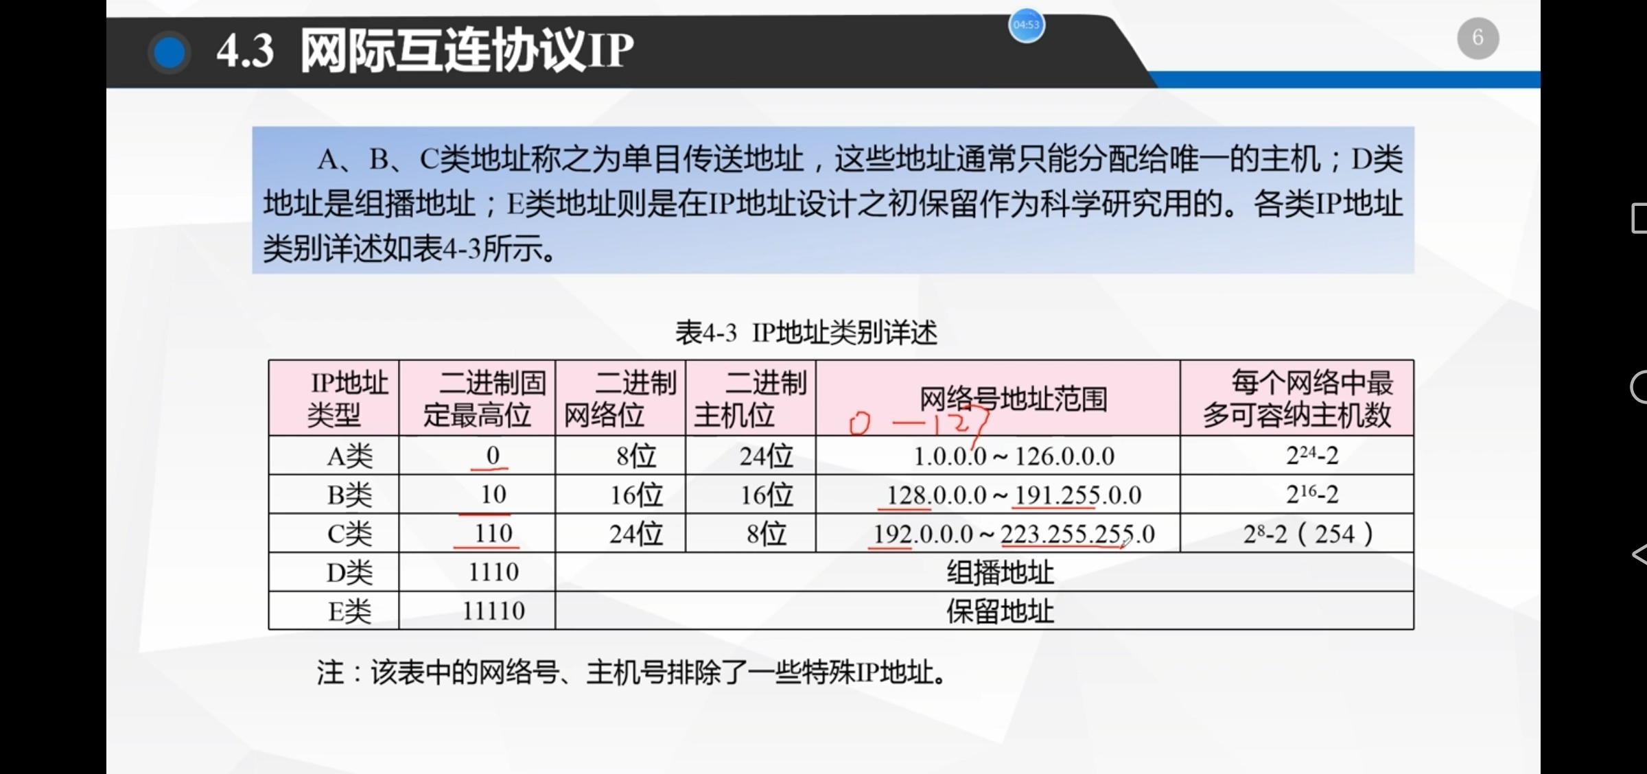

Slide 36
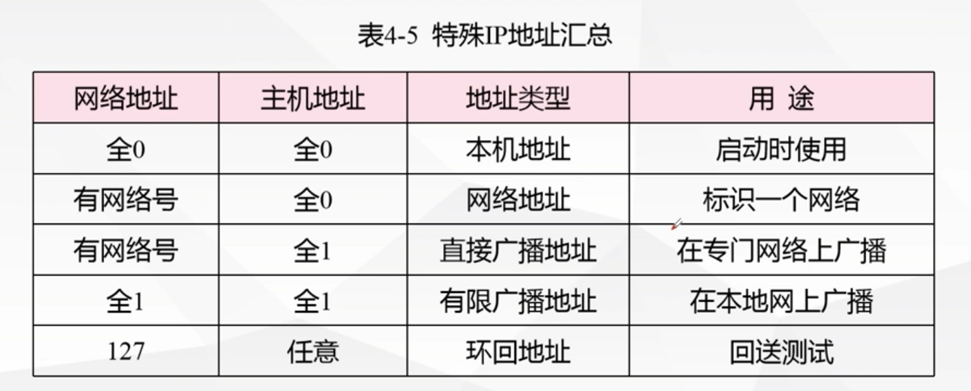
0.0.0.0
100.0.0.0 100.255.255.255
130.1.0.0 130.1.255.255
192.1.10.0
255.255.255.255
127.0.10.1

Slide 37
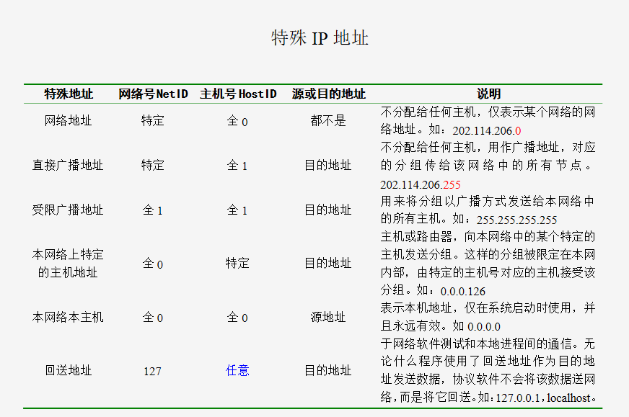

Slide 38
IP 地址的一些重要特点
(1) IP 地址是一种分等级的地址结构。分两个等级的好处是：
第一，方便了 IP 地址的管理。IP 地址管理机构在分配 IP 地址时只分配网络号，而剩下的主机号则由得到该网络号的单位自行分配。
第二，减小了路由表所占的存储空间。路由器仅根据目的主机所连接的网络号来转发分组（而不考虑目的主机号），这样就可以使路由表中的项目数大幅度减少。
Notes:
35

Slide 39
IP 地址的一些重要特点
(2) 实际上 IP 地址是标志一个主机（或路由器）和一条链路的接口。
当一个主机同时连接到两个网络上时，该主机就必须同时具有两个相应的 IP 地址，其网络号 net-id 必须是不同的。这种主机称为多归属主机(multihomed host)。
由于一个路由器至少应当连接到两个网络（这样它才能将 IP 数据报从一个网络转发到另一个网络），因此一个路由器至少应当有两个不同的 IP 地址。
Notes:
36

Slide 40
IP 地址的一些重要特点
(3) 用转发器或网桥连接起来的若干个局域网仍为一个网络，因此这些局域网都具有同样的网络号 net-id。
(4) 所有分配到网络号 net-id 的网络，范围很小的局域网，还是可能覆盖很大地理范围的广域网，都是平等的。
Notes:
37

Slide 41
互联网中的 IP 地址
在同一个局域网上的主机或路由器的IP 地址中的网络号具有什么特征？
222.1.1.1
222.1.1.2
222.1.1.3
LAN₁
222.1.1.
222.1.1.4
R₁
LAN₃
222.1.5.1
222.1.6.1
222.1.3.3
222.1.3.
222.1.2.1
N₃
222.1.6.
LAN₂
N₂
222.1.5.
222.1.2.
222.1.5.2
222.1.6.2
222.1.3.1
R₃
N₁
222.1.4.
R₂
222.1.2.5
222.1.2.2
222.1.3.2
222.1.4.2
222.1.4.1
B
222.1.2.4
222.1.2.3
互联网
Notes:
38

Slide 42
互联网中的 IP 地址
在同一个局域网上的主机或路由器的
IP 地址中的网络号必须是一样的。
图中的网络号就是 IP 地址中的 net-id
222.1.1.1
222.1.1.2
222.1.1.3
LAN₁
222.1.1.
222.1.1.4
R₁
LAN₃
222.1.5.1
222.1.6.1
222.1.3.3
222.1.3.
222.1.2.1
N₃
222.1.6.
LAN₂
N₂
222.1.5.
222.1.2.
222.1.5.2
222.1.6.2
222.1.3.1
R₃
N₁
222.1.4.
R₂
222.1.2.5
222.1.2.2
222.1.3.2
222.1.4.2
222.1.4.1
B
222.1.2.4
222.1.2.3
互联网
Notes:
39

Slide 43
互联网中的 IP 地址
在同一个局域网上的主机或路由器的IP 地址中的网络号必须是一样的。
图中的网络号就是 IP 地址中的 net-id
222.1.1.1
222.1.1.2
222.1.1.3
LAN₁
222.1.1.
222.1.1.4
R₁
LAN₃
222.1.5.1
222.1.6.1
222.1.3.3
222.1.3.
222.1.2.1
N₃
222.1.6.
LAN₂
N₂
222.1.5.
222.1.2.
222.1.5.2
222.1.6.2
222.1.3.1
R₃
N₁
222.1.4.
R₂
222.1.2.5
222.1.2.2
222.1.3.2
222.1.4.2
222.1.4.1
B
222.1.2.4
222.1.2.3
互联网
Notes:
40

Slide 44
互联网中的 IP 地址
在同一个局域网上的主机或路由器的
IP 地址中的网络号必须是一样的。
图中的网络号就是 IP 地址中的 net-id
222.1.1.1
222.1.1.2
222.1.1.3
LAN₁
222.1.1.
222.1.1.4
R₁
LAN₃
222.1.5.1
222.1.6.1
222.1.3.3
222.1.3.
222.1.2.1
N₃
222.1.6.
LAN₂
N₂
222.1.5.
222.1.2.
222.1.5.2
222.1.6.2
222.1.3.1
R₃
N₁
222.1.4.
R₂
222.1.2.5
222.1.2.2
222.1.3.2
222.1.4.2
222.1.4.1
B
222.1.2.4
222.1.2.3
互联网
Notes:
41

Slide 45
互联网中的 IP 地址
路由器总是具有两个或两个以上的 IP 地址。
路由器的每一个接口都有一个
不同网络号的 IP 地址。
222.1.1.1
222.1.1.2
222.1.1.3
LAN₁
222.1.1.
222.1.1.4
R₁
LAN₃
222.1.5.1
222.1.6.1
222.1.3.3
222.1.3.
222.1.2.1
N₃
222.1.6.
LAN₂
N₂
222.1.5.
222.1.2.
222.1.5.2
222.1.6.2
222.1.3.1
R₃
N₁
222.1.4.
R₂
222.1.2.5
222.1.2.2
222.1.3.2
222.1.4.2
222.1.4.1
B
222.1.2.4
222.1.2.3
互联网
Notes:
42

Slide 46
互联网中的 IP 地址
路由器总是具有两个或两个以上的 IP 地址。
路由器的每一个接口都有一个
不同网络号的 IP 地址。
222.1.1.1
222.1.1.2
222.1.1.3
LAN₁
222.1.1.
222.1.1.4
R₁
LAN₃
222.1.5.1
222.1.6.1
222.1.3.3
222.1.3.
222.1.2.1
N₃
222.1.6.
LAN₂
N₂
222.1.5.
222.1.2.
222.1.5.2
222.1.6.2
222.1.3.1
R₃
N₁
222.1.4.
R₂
222.1.2.5
222.1.2.2
222.1.3.2
222.1.4.2
222.1.4.1
B
222.1.2.4
222.1.2.3
互联网
Notes:
43

Slide 47
互联网中的 IP 地址
路由器总是具有两个或两个以上的 IP 地址。
路由器的每一个接口都有一个
不同网络号的 IP 地址。
222.1.1.1
222.1.1.2
222.1.1.3
LAN₁
222.1.1.
222.1.1.4
R₁
LAN₃
222.1.5.1
222.1.6.1
222.1.3.3
222.1.3.
222.1.2.1
N₃
222.1.6.
LAN₂
N₂
222.1.5.
222.1.2.
222.1.5.2
222.1.6.2
222.1.3.1
R₃
N₁
222.1.4.
R₂
222.1.2.5
222.1.2.2
222.1.3.2
222.1.4.2
222.1.4.1
B
222.1.2.4
222.1.2.3
互联网
Notes:
44

Slide 48
互联网中的 IP 地址
两个路由器直接相连的接口处，可指明也可不指明 IP 地址。如指明 IP 地址，则这一段连线就构成了一种只包含一段线路的特殊“网络” 。现在常不指明 IP 地址。
222.1.1.1
222.1.1.2
222.1.1.3
LAN₁
222.1.1.
222.1.1.4
R₁
LAN₃
222.1.5.1
222.1.6.1
222.1.3.3
222.1.3.
222.1.2.1
N₃
222.1.6.
LAN₂
N₂
222.1.5.
222.1.2.
222.1.5.2
222.1.6.2
222.1.3.1
R₃
N₁
222.1.4.
R₂
222.1.2.5
222.1.2.2
222.1.3.2
222.1.4.2
222.1.4.1
B
222.1.2.4
222.1.2.3
互联网
Notes:
45

Slide 49
思考：IP地址会随着连接网络不同而改变吗？为什么？

Slide 50
第二节 IP网络通信分析
知识点一不同层次通信过程分析
在网络通信过程中，从不同的层次可以看到不同内容的通信过程，下面针对网络层和数据链路层的通信过程进行分析，网络层和链路层通信过程如图4-7所示。

Slide 51
知识点一不同层次通信过程分析
首部
应用层数据
IP 地址
TCP 报文
网络层及以上
使用 IP 地址
首部
硬件地址
IP 数据报
首部
尾部
链路层及以下
使用硬件地址
MAC 帧
Notes:
46

Slide 52
查找路由表
查找路由表
主机 H₁
主机 H₂
IP₁
硬件地址
路由器 R₁
IP₂
路由器 R₂
HA₁
局域网
HA₃
HA₄
局域网
HA₅
HA₆
局域网
HA₂
通信的路径
H₁→经过 R₁ 转发→再经过 R₂ 转发→H₂
Notes:
47

Slide 53
从协议栈的层次上看数据的流动
主机 H₂
主机 H₁
IP₁
硬件地址
路由器 R₁
IP₂
路由器 R₂
HA₁
局域网
HA₃
HA₄
局域网
HA₅
HA₆
局域网
HA₂
主机 H₁
主机 H₂
IP 数据报
路由器 R₁
路由器 R₂
IP₁ → IP₂
IP₁ → IP₂
IP₁ → IP₂
IP₁
IP₂
IP₃
IP₄
IP₅
IP₆
IP 层上的互联网
HA₁
HA₃
HA₄
HA₅
HA₆
HA₂
从 HA₁ 到 HA₃
从 HA₄ 到 HA₅
从 HA₆ 到 HA₂
MAC 帧
MAC 帧
MAC 帧
Notes:
48

Slide 54
从虚拟的 IP 层上看 IP 数据报的流动
主机 H₂
主机 H₁
IP₁
硬件地址
路由器 R₁
IP₂
路由器 R₂
HA₁
局域网
HA₃
HA₄
局域网
HA₅
HA₆
局域网
HA₂
主机 H₁
主机 H₂
IP 数据报
路由器 R₁
路由器 R₂
IP₁ → IP₂
IP₁ → IP₂
IP₁ → IP₂
IP₁
IP₂
IP₃
IP₄
IP₅
IP₆
IP 层上的互联网
HA₁
HA₃
HA₄
HA₅
HA₆
HA₂
从 HA₁ 到 HA₃
从 HA₄ 到 HA₅
从 HA₆ 到 HA₂
MAC 帧
MAC 帧
MAC 帧
Notes:
49

Slide 55
主机 H₁
在链路上看 MAC 帧的流动
主机 H₂
IP₁
硬件地址
路由器 R₁
IP₂
路由器 R₂
HA₁
局域网
HA₃
HA₄
局域网
HA₅
HA₆
局域网
HA₂
主机 H₁
主机 H₂
IP 数据报
路由器 R₁
路由器 R₂
IP₁ → IP₂
IP₁ → IP₂
IP₁ → IP₂
IP₁
IP₂
IP₃
IP₄
IP₅
IP₆
IP 层上的互联网
HA₁
HA₃
HA₄
HA₅
HA₆
HA₂
从 HA₁ 到 HA₃
从 HA₄ 到 HA₅
从 HA₆ 到 HA₂
MAC 帧
MAC 帧
MAC 帧
Notes:
50

Slide 56
在 IP 层抽象的互联网上只能看到 IP 数据报
图中的 IP₁→IP₂ 表示从源地址 IP₁ 到目的地址 IP₂
两个路由器的 IP 地址并不出现在 IP 数据报的首部中
主机 H₁
主机 H₂
IP 数据报
路由器 R₁
路由器 R₂
IP₁ → IP₂
IP₁ → IP₂
IP₁ → IP₂
IP₁
IP₂
IP₃
IP₄
IP₅
IP₆
IP 层上的互联网
HA₁
HA₃
HA₄
HA₅
HA₆
HA₂
从 HA₁ 到 HA₃
从 HA₄ 到 HA₅
从 HA₆ 到 HA₂
MAC 帧
MAC 帧
MAC 帧
Notes:
51

Slide 57
路由器只根据目的站的 IP 地址的网络号进行路由选择
主机 H₁
主机 H₂
IP 数据报
路由器 R₁
路由器 R₂
IP₁ → IP₂
IP₁ → IP₂
IP₁ → IP₂
IP₁
IP₂
IP₃
IP₄
IP₅
IP₆
IP 层上的互联网
HA₁
HA₃
HA₄
HA₅
HA₆
HA₂
从 HA₁ 到 HA₃
从 HA₄ 到 HA₅
从 HA₆ 到 HA₂
MAC 帧
MAC 帧
MAC 帧
Notes:
52

Slide 58
在具体的物理网络的链路层
只能看见 MAC 帧而看不见 IP 数据报
主机 H₁
主机 H₂
IP 数据报
路由器 R₁
路由器 R₂
IP₁ → IP₂
IP₁ → IP₂
IP₁ → IP₂
IP₁
IP₂
IP₃
IP₄
IP₅
IP₆
IP 层上的互联网
HA₁
HA₃
HA₄
HA₅
HA₆
HA₂
从 HA₁ 到 HA₃
从 HA₄ 到 HA₅
从 HA₆ 到 HA₂
MAC 帧
MAC 帧
MAC 帧
Notes:
53

Slide 59
IP层抽象的互联网屏蔽了下层很复杂的细节
在抽象的网络层上讨论问题，就能够使用
统一的、抽象的 IP 地址
研究主机和主机或主机和路由器之间的通信
主机 H₁
主机 H₂
IP 数据报
路由器 R₁
路由器 R₂
IP₁ → IP₂
IP₁ → IP₂
IP₁ → IP₂
IP₁
IP₂
IP₃
IP₄
IP₅
IP₆
IP 层上的互联网
HA₁
HA₃
HA₄
HA₅
HA₆
HA₂
从 HA₁ 到 HA₃
从 HA₄ 到 HA₅
从 HA₆ 到 HA₂
MAC 帧
MAC 帧
MAC 帧
Notes:
54

Slide 60
讨论：IP地址与硬件地址的区别
Internet 上的每台主机(Host)都有一个唯一的IP地址。IP协议就是使用这个地址在主机之间传递信息，这是Internet 能够运行的基础
硬件地址就是MAC地址，这个地址是世界上唯一的，在设备出厂的时候就打在设备的芯片里了，同一型号的两个设备硬件地址也不同
局域网内有多种寻找硬件地址的方法，而路由有一个最大的特点就是通过广播把他下面的所有PC机或者是交换机，或者是路由器的MAC自动加入到他的分配表里面，
分配IP地址是先获取其实际的MAC地址后，按MAC地址去分配IP地址，路由有自动学习的功能。
工作层和构成位数不同

Slide 61
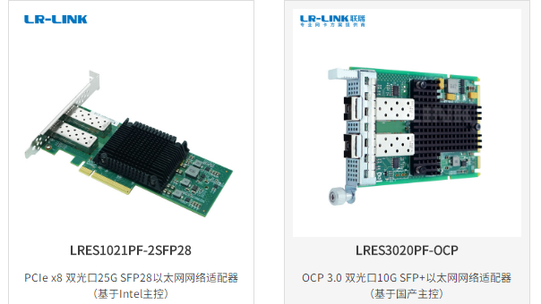
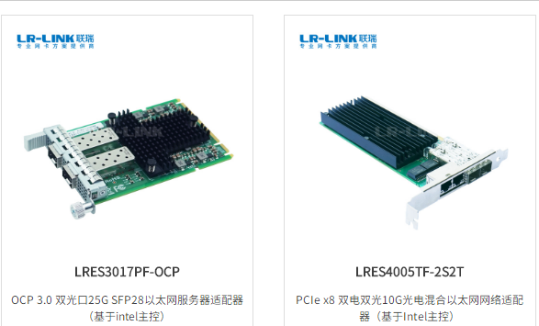

Slide 62
四、地址解析协议 ARP
ARP
ICMP
IGMP
IP
IP地址
网络层
ARP
硬件地址
Notes:
56

Slide 63
地址解析协议 ARP
不管网络层使用的是什么协议，在实际网络的链路上传送数据帧时，最终还是必须使用硬件地址。
每一个主机都设有一个 ARP 高速缓存(ARP cache)，里面有所在的局域网上的各主机和路由器的 IP 地址到硬件地址的映射表。
当主机 A 欲向本局域网上的某个主机 B 发送 IP 数据报时，就先在其 ARP 高速缓存中查看有无主机 B 的 IP 地址。如有，就可查出其对应的硬件地址，再将此硬件地址写入 MAC 帧，然后通过局域网将该 MAC 帧发往此硬件地址。
Notes:
57

Slide 64
主机 A 广播发送
ARP 请求分组
我是 209.0.0.5，硬件地址是 00-00-C0-15-AD-18
我想知道主机 209.0.0.6 的硬件地址
ARP 请求
ARP 请求
ARP 请求
ARP 请求
209.0.0.5
209.0.0.6
X
A
Y
B
Z
00-00-C0-15-AD-18
主机 B 向 A 发送
ARP 响应分组
我是 209.0.0.6
硬件地址是 08-00-2B-00-EE-0A
ARP 响应
209.0.0.5
209.0.0.6
X
A
Y
B
Z
00-00-C0-15-AD-18
08-00-2B-00-EE-0A
Notes:
58

Slide 65
ARP 高速缓存的作用
为了减少网络上的通信量，主机 A 在发送其 ARP 请求分组时，就将自己的 IP 地址到硬件地址的映射写入 ARP 请求分组。
当主机 B 收到 A 的 ARP 请求分组时，就将主机 A 的这一地址映射写入主机 B 自己的 ARP 高速缓存中。这对主机 B 以后向 A 发送数据报时就更方便了。
Notes:
59

Slide 66
应当注意的问题
ARP 是解决同一个局域网上的主机或路由器的 IP 地址和硬件地址的映射问题。
如果所要找的主机和源主机不在同一个局域网上，那么就要通过 ARP 找到一个位于本局域网上的某个路由器的硬件地址，然后把分组发送给这个路由器，让这个路由器把分组转发给下一个网络。剩下的工作就由下一个网络来做。
Notes:
60

Slide 67
应当注意的问题（续）
从IP地址到硬件地址的解析是自动进行的，主机的用户对这种地址解析过程是不知道的。
只要主机或路由器要和本网络上的另一个已知 IP 地址的主机或路由器进行通信，ARP 协议就会自动地将该 IP 地址解析为链路层所需要的硬件地址。
Notes:
61

Slide 68
使用 ARP 的四种典型情况
发送方是主机，要把IP数据报发送到本网络上的另一个主机。这时用 ARP 找到目的主机的硬件地址。
发送方是主机，要把 IP 数据报发送到另一个网络上的一个主机。这时用 ARP 找到本网络上的一个路由器的硬件地址。剩下的工作由这个路由器来完成。
发送方是路由器，要把 IP 数据报转发到本网络上的一个主机。这时用 ARP 找到目的主机的硬件地址。
发送方是路由器，要把 IP 数据报转发到另一个网络上的一个主机。这时用 ARP 找到本网络上另一个路由器的硬件地址。剩下的工作由这个路由器来完成。
Notes:
62

Slide 69
分析ARP的典型应用情况
LAN1
PC1
PC2
LAN2
LAN3
ROUTER1
LAN4
ROUTER2

Slide 70
思考：为什么我们不直接使用硬件地址进行通信？
1、由于全世界存在着各式各样的网络，它们使用不同的硬件地址。要使这些异构网络能够互相通信就必须进行非常复杂的硬件地址转换工作，因此几乎是不可能的事。
2、连接到因特网的主机都拥有统一的 IP 地址，它们之间的通信就像连接在同一个网络上那样简单方便，因为调用 ARP 来寻找某个路由器或主机的硬件地址都是由计算机软件自动进行的，对用户来说是看不见这种调用过程的。
Notes:
63

Slide 71
作业
预习第三节、第四节
作业在计算机网络平台上布置

